Slide 1
THÈME 5: Diagrammes UML de Modélisation Dynamique

Slide 2
Plan de l’exposé
Introduction
Diagramme de Séquence
Diagramme de communication
Diagramme global d’interaction
Diagramme d’état transition
Diagramme d’activité
Diagramme de temps
Exercices d’application

Slide 3
Introduction sur les modèles dynamiques
Les modèles dynamiques permettent de montrer le comportement du système, les interactions des objets et leur évolution dans le temps

Slide 4
Diagrammes d’interaction
Diagramme de Séquence
Diagramme de communication

Slide 5
Diagramme de séquence

Slide 6
Plan du diagramme de séquences
Définitions
Composants du diagramme
Types de messages
Fragments combinés
Exemple

Slide 7
DÉFINITIONS
Le diagramme de séquences est une documentation des cas d’utilisation.
le diagramme de séquences représente la succession chronologique des opérations réalisées par un acteur
il représente les messages échangés entre les objets.

Slide 8
Les composants du diagramme
La ligne de vie d’un objet
Le message
Barre d’activation d’un objet
Création et Suppression d’un objet

Slide 9
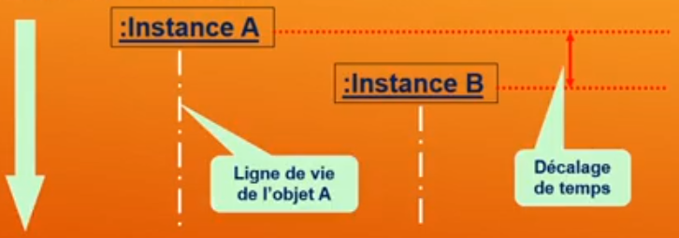
La ligne de vie d’un objet
C’est un composant qui représente la vie d’un objet dans le contexte de la séquence d’évènements.
Par convention, le temps est représenté comme s’écoulant du haut vers le bas des « lignes de vie » des instances
Les objets qui sont créés vers la fin de la séquence n’apparaissent pas toujours en haut du diagramme, mais peuvent apparaître à l’endroit où ils sont créés.

Slide 10
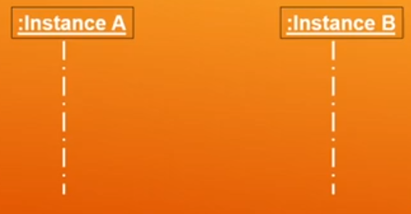
Le message
Un message est une information circulant entre deux instances selon l’ordre chronologique (du haut vers le bas). Il existe plusieurs types de messages.

Slide 11
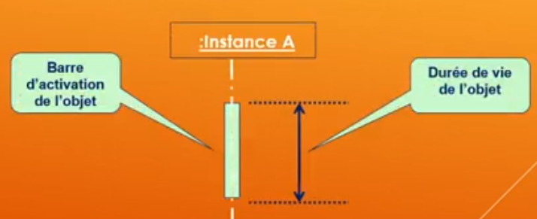
Barre d’activation d’un objet
On représente les différentes périodes d’activité d’un objets ou moyen d’une barre rectangulaire superposée à ligne de vie de l’objet.

Slide 12
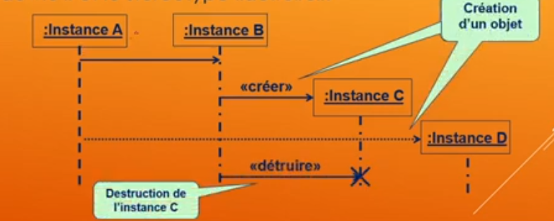
Création et suppression d’objet
On représente la création d’un objet au moyen d’une ligne pointillée allant de l’objet source vers l’objet destination, ou bien avec une flèche simple et stéréotypé « créer »
La mort (suppression) d’un objet est représentée par une « croix » sur sa « ligne de vie » et le stéréotype « détruire »

Slide 13
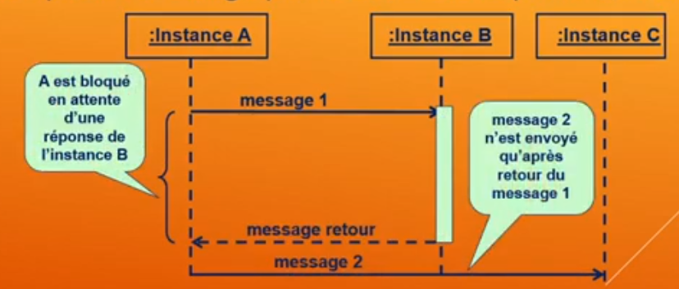
Type de message
Message synchrone:
C’est un message qui bloque l’expéditeur jusqu’à prise en compte du message par le destinataire (Visiteur/secrétaire)

Slide 14
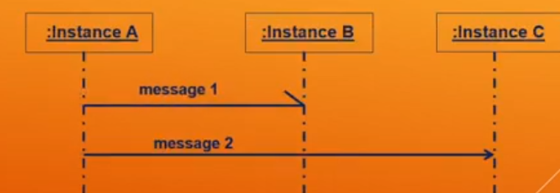
Types de messages
Message asynchrone:
C’est un message qui n'interrompt pas l’exécution de l’expéditeur. Le message envoyé peut être pris en compte par le récepteur à tout moment ou ignoré.

Slide 15
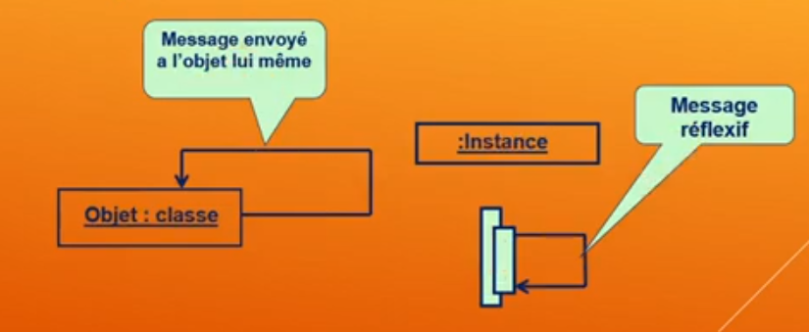
Types de messages
Message réflexif:
il représente un message qu’envoie un objet à une instance de cet objet

Slide 16
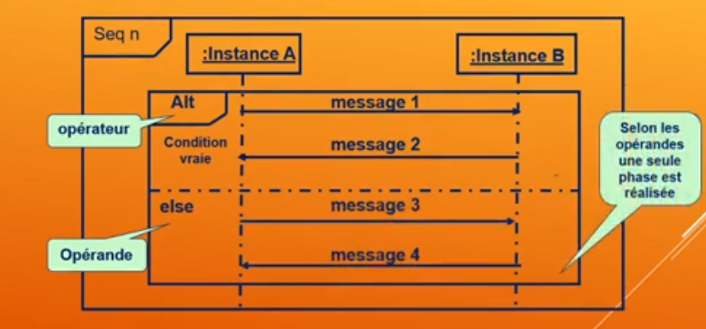
Opérateur « alt »
L'opérateur « alt » désigne un choix, une alternative.
C’est l’équivalent du SI….ALORS….SINON

Slide 17
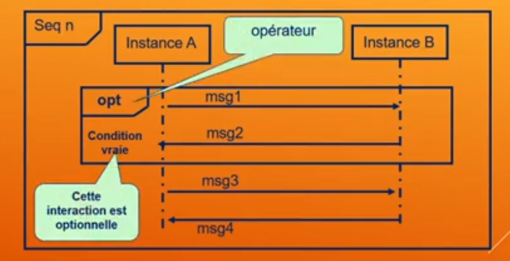
Opérateur « opt »
il désigne un fragment combiné optionnel
un fragment optionnel est équivalent à un fragment « alt » qui ne posséderait pas d’opérande else

Slide 18
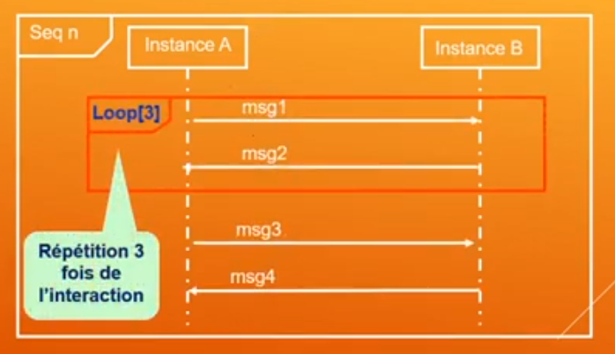
Opérateur « loop »
C’est un opérateur utilisé pour décrire un ensemble d’interactions qui s’executent en boucle.

Slide 19
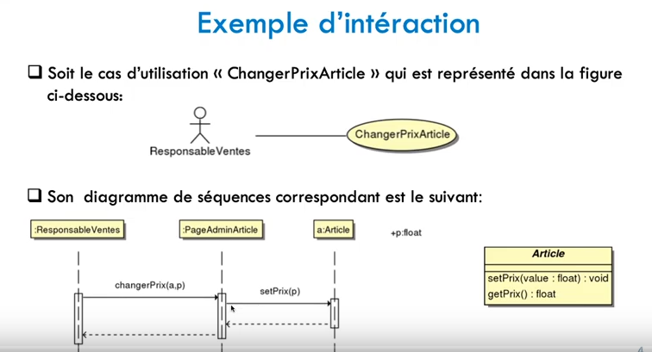

Slide 20
DIAGRAMME DE COMMUNICATION

Slide 21
Diagramme de communication
Ce diagramme est une autre représentation des scénarios des cas d’utilisation qui met plus l’accent sur les objets et les messages échangés
Le diagramme de communication est une extension du diagramme d’objet
Il décrit les interactions entre les objets modélisées par des messages numérotés et indiqués par une flèche
La succession des messages n’obéit pas à un ordre chronologique

Slide 22
Les éléments du diagramme de communication
Un scénario - diagramme de communication (nommé diagramme de collaboration dans UML 1) - utilise trois types de concepts :
Les objets (instances de classes) et les instances d’acteurs constituent des nœuds du diagramme
Les messages du diagramme de communication sont étiquetés de la même manière que ceux du diagramme de séquence (numéro, nom de message, paramètre, retour…)
Dans un diagramme de communication, une flèche est ajoutée au lien reliant deux objets d’une interaction pour indiquer le sens de transmission du message.

Slide 23
Diagramme d’état-transition

Slide 24
Présentation
Les diagrammes d’états-transitions sont des diagrammes d’UML permettant de décrire le comportement interne d’un objet à l’aide d’un automate à états finis.
Ils présentent les séquences possibles d’états et d’actions qu’une instance de classe peut traiter au cours de son cycle de vie en réaction à des événements discrets.
Ce sont les seules diagrammes UML permettant d’avoir une vision complète de l’ensemble des comportements de l’élément auquel ils sont attachés.

Slide 25
Qu’est ce qu’un automate à états finis?
Un automate à états finis est une construction mathématique abstraite, susceptible d’être dans un nombre finis d’états, mais étant à un moment donné dans un seul état à la fois ; l’état dans lequel ils se trouve est alors appelé l’« état courant ».
Un automate à états finis est représenté graphiquement par un graphe comportant des états, matérialisés par des rectangles aux coins arrondis et des transitions matérialisés par des arcs orientés liant les états entre eux
NB: Le passage d’un état à un autre est activé par un événement ou une condition ; ce passage est appelé une transition.

Slide 26
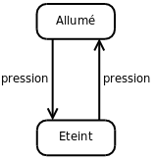
Qu’est ce qu’un automate à états finis?

Slide 27
États
L’état représente une période de la vie d’un objet pendant que ce dernier accomplit une activité ou attend un événement.
L’état est caractérisé est variable selon la vie de l’objet et en particulier suivant les événements qui lui arrivent
NB: Le cycle de vie d’un objet correspond à une succession de ses états

Slide 28
États: initial et final
Etat initial
L’état initial est un pseudo-état qui indique l’état de départ, par défaut lorsque le diagramme d’états-transitions ou l’état enveloppant est invoqué.
NB : Lorsqu’un objet est créé, il entre dans l’état initial.
Représentation graphique de l’état initial

Slide 29

États: initial et final
Etat final
C’est un pseudo-état qui indique que le diagramme d’états-transition, ou l’état enveloppant est terminé.
Représentation de l’état final

Slide 30
Événements
Un événement est un fait remarquable qui a une position dans le temps et l’espace. Il peut déclencher une transition entre états et faire basculer l’objet dans un nouvel état.
Ils peuvent être divisés en plusieurs types: signal, appel, changement et temporel

Slide 31
Événements: Signal
Un signal est un événement de type classeur qui est destiné à véhiculer une communication asynchrone à sens unique entre deux objets.
L’objet expéditeur crée et initialise une instance de signal et l’envoi à un objet ou à un groupe d’objets
Il n’attend pas que le destinataire traite le signal pour poursuivre son déroulement
NB:
La réception d’un signal constitue un événement pour l’objet destinataire
Un même objet peut être à la fois expéditeur et destinataire d’un signal
SYNTAXE
Un événement de type signal s’écrit comme suit:
<nom_événement> ( <paramètre>:<type>; <paramètre>:<type>….)
Les signaux sont déclarés dans le diagramme de classes de la manière qu’une classe mais en ajoutant le stéréotype <<signal>> au dessus du nom.

Slide 32
Événements: Call
Cet événement représente la réception de l’appel d’une opération par un objet. Les paramètres de l’opération sont ceux de l’événement d’appel
NB: Les événements d’appel sont des méthodes déclarées au niveau du diagramme de classes
SYNTAXE
Un événement de type call s’écrit comme suit:
<nom_événement> ( <paramètre>:<type>; <paramètre>:<type>….)

Slide 33
Événements: Change
Un événement de changement d’état généré par la satisfaction d’une expression booléenne sur des valeurs d’attributs.(c-à-d vrai ou faux)
C’est une manière déclarative d’attendre qu’une condition particulière soit satisfaite.
NB: La condition est testée en permanence, jusqu’à ce qu’elle devienne vraie et c’est à cet instant précis que la transition se déclenche.
SYNTAXE:
when( condition_booléenne)

Slide 34
Événements temporels: after ou when
Les événement temporels sont générés par l’écoulement du temps. Ils sont spécifiés soit de manières absolue (date précise), soit de manière relative (temps écoulé).
NB: Par défaut le temps commence à s’écoule dès l’entrée dans l’état courant.
SYNTAXE:
Événements temporels spécifiés de manière relative:
after(<durée>)
Événements temporels spécifiés de manière absolue:
when(date=<date>)

Slide 35
Transition: définition et syntaxe
Une transition définit la réponse d’un objet à l’arrivée d’un événement.
Elle lie généralement deux états E et E1,et indique qu’un objet dans in état E peut entrer dans l’état E1 et exécuter certaines activités, si un événement déclencheur se produit et que la condition de garde est vérifiée.
SYNTAXE
[ <événement> ] [ ‘ [ ‘ <garde> ‘ ] ’ ] [ ‘/’ <activité>]
NB: Le même événement peut être déclencheur de plusieurs transitions quittant un même état.
Chaque condition avec le même événement doit avoir une condition de garde différente.

Slide 36
Transition: condition de garde
Une condition de garde est une expression logique sur les attributs de l’objet ou les paramètres de l’événement déclencheur.
Dans la syntaxe précédent il est précisé par ‘[ ‘ <garde> ‘ ] ‘.
NB: La condition de garde est évaluée uniquement lorsque l’événement déclencheur se produit. Si l’expression est vraie en ce moment là, la transition se déclenche et ses effets se produisent, si elle est fausse alors la transition ne se déclenche pas

Slide 37
Transition: effets
Lorsqu’une transition se déclenché (ou tir de transition) son effet s’exécute. Il s’agit généralement d’une activité qui peut être:
L’envoi d’un signal
L’appel d’une opération
Une liste d’activités
NB: Lorsque l’exécution de l’effet est terminée, l’état cible de la transition devient actif.
On distingue plusieurs types de transitions notamment les transitions:
externes, internes et d’achèvement.

Slide 38
Transition: externe
Une transition externe est une transition qui modifie l’état actif. Elle est représentée par une flèche allant de l’état source vers l’état cible

Slide 39
Transition: interne
Les règles de déclenchement d’une transition interne sont les mêmes que pour une transition externe excepté qu’une transition interne ne possède pas d’état cible et que l’état actif reste le même à la suite de son déclenchement.
Les transitions internes sont spécifiées dans un compartiment de leur état associé, mais ne sont pas représentés par des arcs.
NB: Les transitions internes possèdent des noms d’événements prédéfinis qui correspondent à des déclencheurs particuliers: entry, exit, do et include.
SYNTAXE:
Elles ont la même syntaxe que les transitions externes mais le nom de l’événement est remplacé par les mots clefs vu ci-dessus.

Slide 40
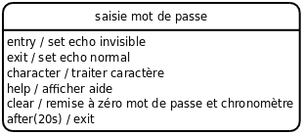
Transition: interne
entry
entry permet de spécifier une activité qui s'accomplit quand on entre dans l'état.
exit
exit permet de spécifier une activité qui s'accomplit quand on sort de l'état.
do
une activité do commence dès que l'activité entry est terminée. Lorsque cette activité est terminée, une transition d'achèvement peut être déclenchée, après l'exécution de l'activité exit bien entendu.
Si une transition se déclenche pendant que l'activité do est en cours, cette dernière est interrompue et l'activité exit de l'état s'exécute.
include
permet d'invoquer un sous-diagramme d'états-transitions

Slide 41
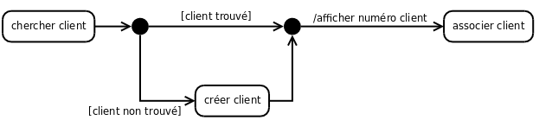
Point de choix
Il est possible de représenter des alternatives pour le franchissement d’une transition. On utilise à cet effet des pseudo-états particuliers: les points de jonction et les points de décision.
Point de choix:
Ils permettent de partager des segments de transition, et d’avoir une notation plus lisible des chemins alternatifs

Slide 42
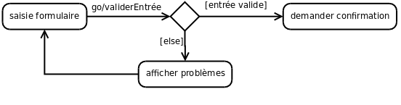
Point de choix
Point de décision
Un point de décision possède une entrée et au moins deux sorties. Contrairement à un point de jonction, les gardes situées après le point de décision sont évaluées au moment où il est atteint.

Slide 43
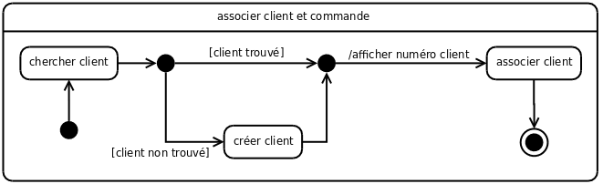
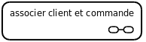
États composites
Un état composite est un état décomposé en régions contenant chacune ou plusieurs sous-états.
NB: Quand un état composite comporte plus d’une région il est qualifié d’orthogonal, alors qu’un état composite ne porte qu’une région est qualifiée de non orthogonal.

Slide 44
États composites: transition
Les transitions peuvent avoir pour cible la frontière d’un état composite et sont équivalentes à une transition ayant pour cible l’état initial de l’état composite.
Une transition ayant pour source la frontière d’un état composite est équivalente à une transition qui s’applique à tout sous-état de l’état composite source.
Par contre si la transition ayant pour source la frontière d’un état composite ne porte pas de déclencheur (transition d’achèvement) , elle est franchissable quand l’état final de l’état composite est atteint
Les transitions peuvent également toucher des états de différents niveaux d’imbrication en traversant les frontières des états composites.

Slide 45
États composites: état historique
Un état historique ou état historique plat, est un pseudo-état qui mémorise le dernier sous-état actif d’un état composite. Il est représenté par un cercle contenant un H.
Une transition ayant pour cible l’état historique est équivalente à une transition qui a pour cible le dernier état visité de l’état englobant.
Un état historique peut avoir une transition sortante non étiquetée indiquant l’état à exécuter si la région n’a pas encore été visitée.
NB: On peut également définir un état historique profond (représenté par un cercle contenant un H*), qui, permet d’atteindre le dernier état visité de la région quelque soit son niveau d’imbrication, alors que l’état historique plat limite l’accès aux états de son niveau d’imbrication.

Slide 46
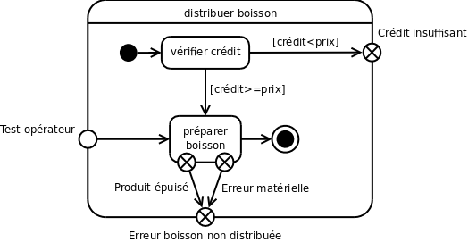
États composites: points de connexion
Les points de connexion sont des points d’entrée et de sortie portant un nom, et situés sur la frontière d’un état composite. Ils sont dépourvus de garde
Ils sont respectivement représentés par un cercle vide et un cercle barré d’une croix. Ce sont des références à un état défini dans l’état composite.

Slide 47
États composites: concurrence
Les diagrammes d’états-transitions permettent de décrire les mécanismes concurrents en utilisation les états orthogonaux.
Un état orthogonal est un état composite comporte deux ou plusieurs régions, chacune représentant un flot d’exécution précis.
Graphiquement les régions d’un état orthogonal sont séparés par un trait horizontal en pointillé.
NB: Toutes les régions d’un état composite orthogonal doivent atteindre leur état final pour que l’état composite soit considéré comme terminé.

Slide 48
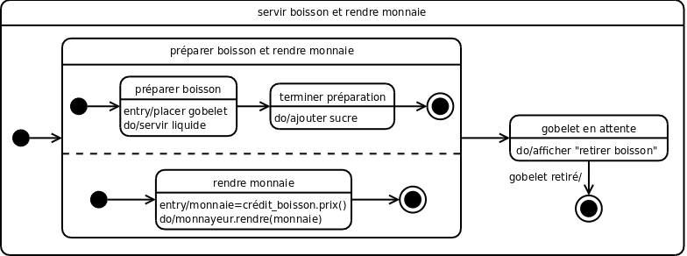
États composites: concurrence

Slide 49
Diagramme d’activités

Slide 50
Diagramme d’activités
Un diagramme d'activités représente la suite d’étapes qui constituent un processus complexe (processus métier, algorithme, méthode, etc.) et les contraintes de séquencement.
Il exprime le flux de contrôle en se concentrant sur les opérations plutôt que sur les objets.
Les nœuds sont principalement les activités
Certaines activités se déroulent en continu jusqu’à ce qu’un évènement extérieur ne les interrompe, mais la plupart finissent par achever leur travail et s’interrompent d’elles mêmes.
Nous pouvons dire que le diagramme d’activité permet de décrire une séquence d’activités jusqu’à ce que toutes les tâches (actions) du comportement soient terminés ou qu’une exception termine abruptement la séquence.
Activité = Comportement qui peut être décomposé en plusieurs actions

Slide 51
Réalisation d’un diagramme d'activité
La réalisation d’un diagramme d’activité fait appel à l’utilisation de certains composants.
Un diagramme d’activité contient donc :
Des actions : État simple (non décomposé) d’une activité, étape discrète à partir duquel se construit un comportement, le plus petit traitement qui puisse être exprimé en UML.. Le passage d’une action vers une autre action est matérialisé par une transition.
Des transitions : Les transitions sont déclenchées par la fin d’une action et provoquent le début immédiat d’une autre. Nous notons trois types de transition (transition automatique, transition conditionnelle, transition composite).
Les nœuds de contrôle : Un nœud de contrôle est un nœud d’activité abstrait utilisé pour coordonner les flots entre les nœuds d’une activité. Il existe plusieurs types de nœud de contrôles. Nous pouvons citer :

Slide 52
Réalisation d’un diagramme d'activité
nœud initial (initial node)
nœud de fin d’activité (final node)
nœud de fin de flot (flow final node)
nœud de décision (decision node)
nœud de fusion (merge node)
nœud de bifurcation ou débranchement (fork node)
nœud d’union (join node)
nœud de temps
nœud d’action
Accepter un évènement
Envoyer un signal

Slide 53
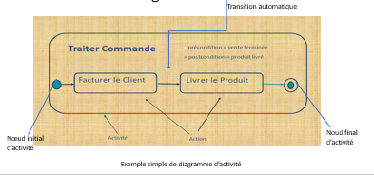
Réalisation d’un diagramme d'activité

Slide 54
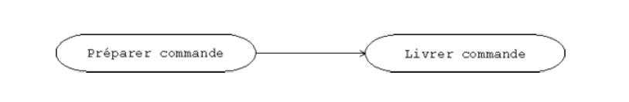
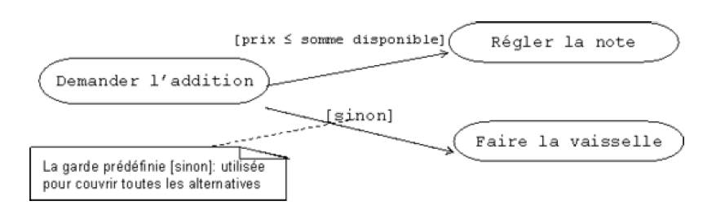
Les Transitions
La transition automatique : Encore appelée transition de terminaison, elle ne nécessite pas de déclencheur. La fin de l’activité actuelle déclenche automatiquement l’activité suivante.
La transition conditionnelle : Elle est représentée en utilisant des gardes (encore appelées décisions) qui doivent être mutuellement exclusives.

Slide 55
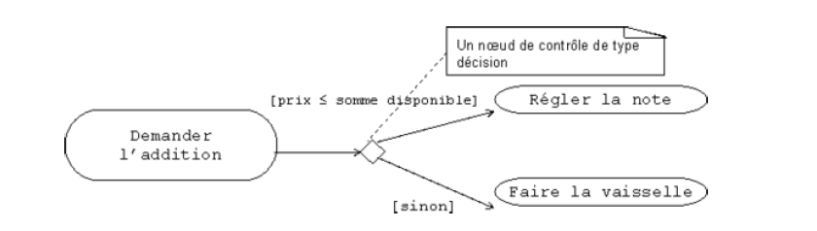
Les Transitions
La transition composite : Une décision peut aussi utiliser des transitions composites et créer un point de jonction. Le point de jonction (décision) : matérialisé par un losange , en entrée une seule transition, en sortie plusieurs transitions.

Slide 56
Les Transitions
À un point de jonction peuvent se rejoindre des chemins séparés par de précédentes décisions.
Ce point reçoit plusieurs transitions gardées ou non en entrée (flot entrant) mais il permet une seule transition en sortie (flot sortant).
Il n’est pas utilisé pour synchroniser des flots concurrents mais pour accepter un parmi plusieurs

Slide 57
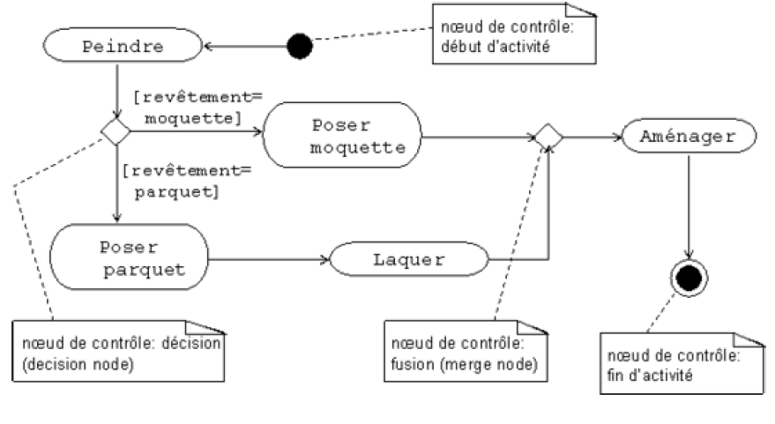
Les Transitions

Slide 58
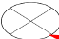
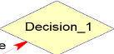
Les Nœuds de contrôle
. Nœud initial : Un nœud initial est un nœud de contrôle à partir duquel le flot débute lorsque l’activité enveloppante est invoquée. Une activité peut avoir plusieurs nœuds initiaux. Un nœud initial possède un arc sortant et pas d’arc entrant. Graphiquement, un nœud initial est représenté par un petit cercle plein.
Nœud final : Un nœud final est un nœud de contrôle possédant un ou plusieurs arcs entrants et aucun arc sortant.
Nœud de fin d'activité : Lorsque l’un des arcs d’un nœud de fin d’activité est activé, l’exécution de l’activité enveloppante s’achève et tout nœud ou flot actif au sein de l’activité enveloppante est abandonné. Graphiquement, un nœud de fin d’activité est représenté par un cercle vide contenant un petit cercle plein.
Nœud de fin de flot : Lorsqu’un flot d’exécution atteint un nœud de fin de flot, le flot en question est terminé, mais cette fin de flot n’a aucune incidence sur les autres flots actifs de l’activité enveloppante. Graphiquement un nœud de fin de flot est représenté par un cercle vide barré d’un X .
Nœud de décision : Est un nœud de contrôle qui permet de faire un choix entre plusieurs flots sortants. Il possède un arc entrant et plusieurs arcs sortants. Ces derniers sont généralement accompagnés de condition de garde pour conditionner le choix. Graphiquement, un représente un nœud de décision par un losange.

Slide 59


Les Nœuds de contrôle
Nœud de fusion (merge node) : Un noeud de fusion est un noeud de contrôle qui rassemble plusieurs flots alternatifs entrants en un seul flot sortant. Il n’est pas utilisé pour synchroniser des flots concurrents (c’est le rôle du noeud d’union) mais pour accepter un flot parmi plusieurs. Graphiquement, on représente un nœud de fusion, comme une nœud de décision, par un losange.
Nœud de bifurcation ou débranchement : Un noeud de bifurcation, également appelé noeud de débranchement est un noeud de contrôle qui sépare un flot en plusieurs flots concurrents. Un tel noeud possède donc un arc entrant et plusieurs arcs sortants. Graphiquement , on représente un lien de bifurcation par un trait plein.
Nœud d’union ou de jointure : Un noeud d’union, également appelé noeud de jointure est un noeud de contrôle qui synchronise des flots multiples. Un tel noeud possède donc plusieurs arcs entrants et un seul arc sortant. Graphiquement, on représente un nœud d’union comme un nœud de bifurcation par un trait plein.
Nœud d’action: Représente un calcul ou une transformation.
Acceptez un événement :
Envoyer un signal :

Slide 60
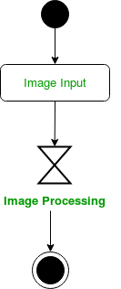
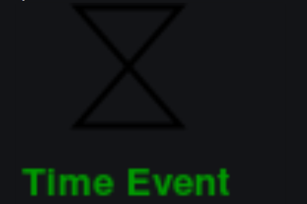
Les Nœuds de contrôle
Nœud de temps: Nous pouvons avoir un scénario ou un évènement prend un peu de temps pour se terminer. Nous utilisons un sablier pour représenter un événement temporel.Supposons nous voulons représenter le diagramme d’activité du traitement d’une image qui prend beaucoup de temps.. On pourrait le représenter comme suit :

Slide 61
Couloirs d’activités
Les diagrammes d'activités indiquent ce qui se passe sans préciser qui fait quoi (en terme de programmation, ils ne précisent pas quelle classe est responsable et en terme de processus métier, ils ne précisent pas quelle partie de l'organisation exécute chaque action).
Il est possible de diviser un diagramme d'activités en partitions ou couloirs d'activités (travées, swimlanes). Chaque partition montre quelles actions sont exécutées par une classe ou une unité organisationnelle.

Slide 62
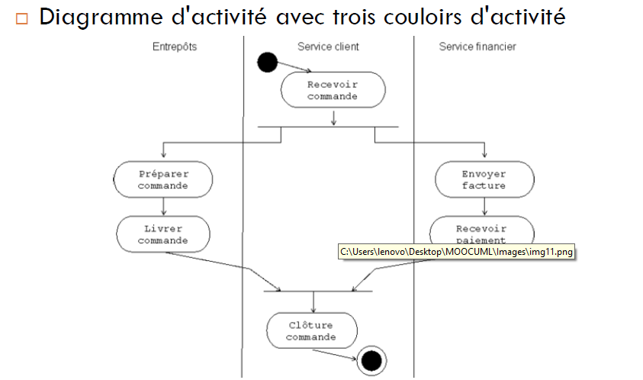
Couloirs d’activités

Slide 63
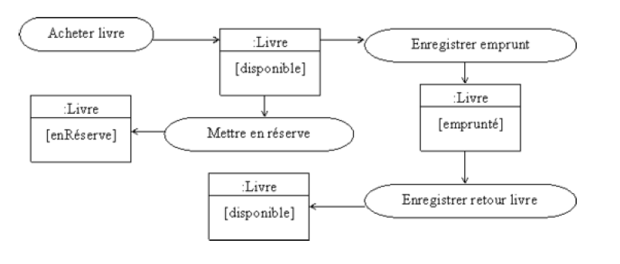
Flots d’objets
Dans le diagramme d'activités, les objets peuvent être représentés. Ils sont utilisés ou modifiés par des actions. Ils peuvent aussi initier des actions.

Slide 64
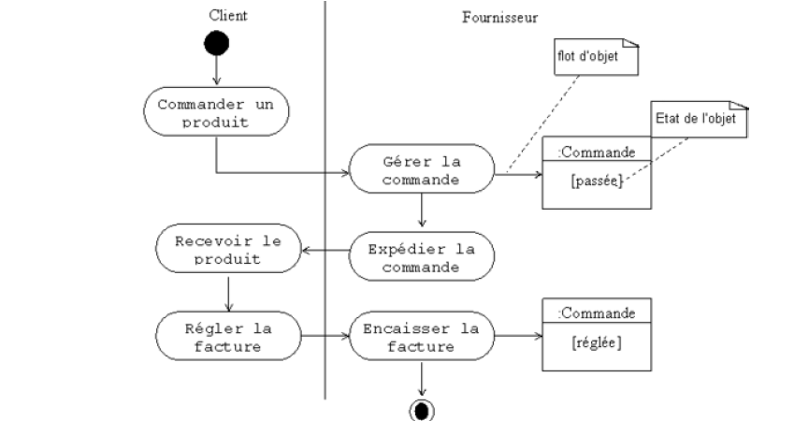
Flots d’objets
Diagramme d'activité avec deux couloirs d'activité et un objet

Slide 65
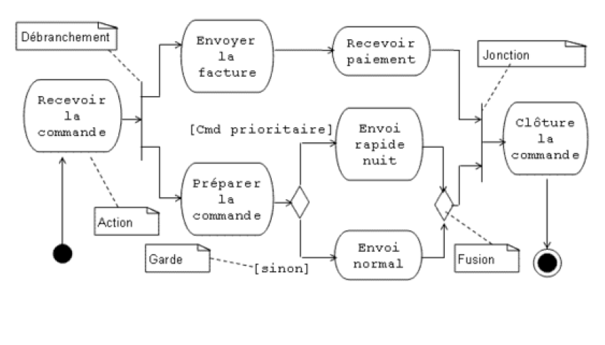
Exemple récapitulatif

Slide 66
Diagramme global d’interaction
Ce diagramme fournit une vue générale des interactions décrites dans le diagramme de séquence et des flots de contrôle décrits dans le diagramme d’activités.Il s'agit d'une variante du diagramme d'activité où les nœuds sont les interactions ou les occurrences d'interaction. Le diagramme global d’interaction se concentre sur la vue d'ensemble du flux de contrôle des interactions qui peut également montrer le flux d'activité entre les diagrammes. En d'autres termes, vous pouvez relier les diagrammes "réels" et obtenir un haut degré de navigabilité entre les diagrammes à l'intérieur d'un diagramme de synthèse des interactions.

Slide 67
Aperçu du diagramme global d’interaction
Le diagramme global d’interaction est l'un des quatorze types de diagrammes du langage de modélisation unifié (UML), qui peut représenter un flux de contrôle avec des nœuds pouvant contenir des diagrammes d'interaction qui montrent comment un ensemble de fragments peut être initié dans divers scénarios. Les diagrammes de synthèse d'interaction se concentrent sur la synthèse du flux de contrôle où les nœuds sont des interactions ou des utilisations d'interaction.

Slide 68
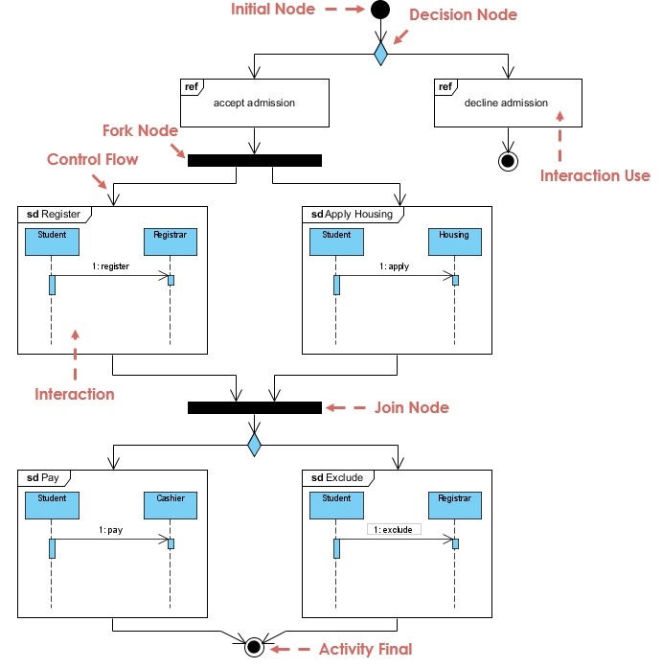

Slide 69
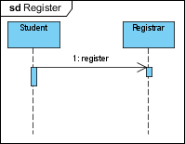
L'exemple ci-dessus montre un étudiant qui a été accepté dans une université. L'étudiant doit d'abord accepter ou refuser son admission. Après avoir accepté, l'étudiant doit s'inscrire aux cours et faire une demande de logement. Une fois ces deux démarches effectuées, l'étudiant doit payer le registraire. Si le paiement n'est pas reçu à temps, l'étudiant est exclu par le registraire.
Un diagramme d'interaction, quel qu'il soit, peut apparaître en ligne comme une invocation d'activité.

Slide 70
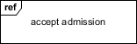

Slide 71
Diagramme de temps
Le diagramme de temps est un diagramme utilisé pour montrer les interactions lorsque l'objectif principal du diagramme est de raisonner sur le temps. Les diagrammes de temps se concentrent sur les conditions changeantes dans et entre les lignes de vie le long d'un axe de temps linéaire. Les diagrammes de temps décrivent le comportement des classificateurs individuels et les interactions des classificateurs, en se concentrant sur le temps des événements qui provoquent des changements dans les conditions modélisées des lignes de vie.

Slide 72
Concepts de base d’un diagramme de temps
Principaux éléments du diagramme UML de Temps : ligne de vie, ligne de temps, contrainte de durée.
Ligne de vie
La ligne de vie est un élément nommé qui représente un participant individuel dans l'interaction. Elle est généralement alignée horizontalement pour une lecture de gauche à droite
Ligne de temps
Une ligne de temps d'état ou de condition représente l'ensemble des états valides et le temps. Les états sont empilés sur la marge gauche de la ligne de vie, de haut en bas.

Slide 73
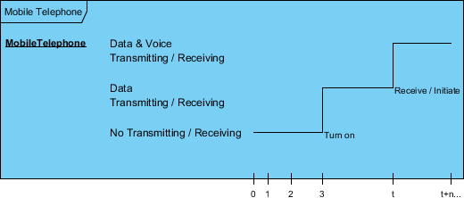
Concepts de base d’un diagramme de temps
Prenons l’exemple d’un appel téléphonique

Slide 74
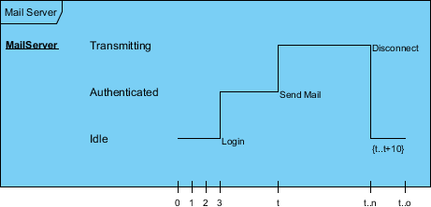
Concepts de base d’un diagramme de temps
Contraintes
Nous pouvons utiliser la longueur d'une ligne de temps pour indiquer combien de temps l'objet reste dans un état particulier en la lisant de gauche à droite. Pour associer des mesures de temps, vous affichez des marques de tic-tac en ligne dans la partie inférieure du cadre.
La figure indique le moment où l'événement d’envoie de mail

Slide 75
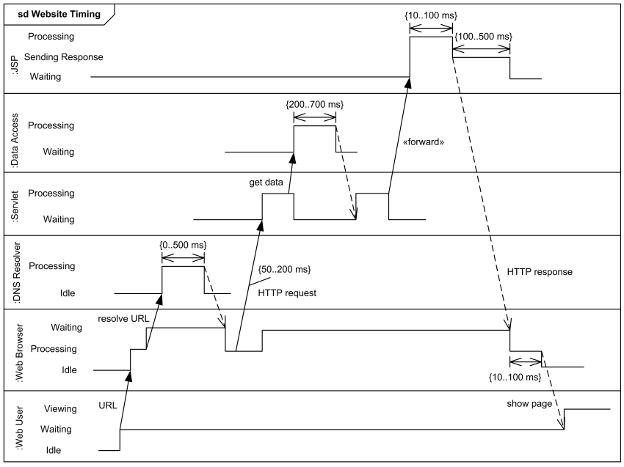
Illustration

Slide 76
Questions

Slide 77
Exercices d’applications

Slide 78
Merci pour votre attention

